Slide 1

多種交通訊息源對路徑選擇的影響
Effect of multiple traffic information sources on route choice A driving simulator study
報告者: 陳善治
指導教授: 柳永青 教授
作者: P. Imants , J. Theeuwes , A.W. Bronkhorst , M.H. Martens
期刊: Transportation Research Part F: Psychology and Behaviour
關鍵字:先進的旅客訊息系統 、選擇行為、駕駛模擬器、矛盾訊息、遵守

Slide 2

第一章
1.背景動機
環保駕駛是基於調整駕駛方式以減少車輛燃料消耗的概念，進而減少CO 2等有害顆粒的排放。例如，歐洲項目 ECOWILL 指出：生態駕駛意味著更智能、更省油的駕駛。生態駕駛代表了一種新的駕駛文化，它充分利用了先進的車輛技術，同時提高了道路安(www.ecodrive.org )。
全減少燃料消耗的一個直接方法是直接鼓勵駕駛員以環保的方式操作他們的車輛。這可以通過多種方式實現。典型的策略包括先前的教育、駕駛時的車內反饋或駕駛後統計(Hof et al., 2014)
人類與人工認知系統之間交互的工作，駕駛員遵守系統建議的傾向可能取決於駕駛員屬性的認知能力到這個系統(Thill et al., 2014 ; Thill & Riveiro, 2015)。

Slide 3
第二章
2.相關文獻
過去研究發現系統意識在駕駛員是否遵循導航系統的建議方面發揮了作用(Matthews、Bryant、Webb & Harbluk , 2001) 。如果系統提出了為什麼它提出特定建議的理由，則駕駛員優先遵循該系統。因此，人類對推薦系統內部運作的感知（以及這種感知背後的認知過程）可能會影響對系統建議的依從性。
在生態駕駛系統方面，已經測試了幾種類型的推薦系統(Manser et al., 2010 ; Meschtscherjakov et al., 2009)，但很少有人明確考慮到這些過程(Stillwater, 2011)。

Slide 4

第二章
2.相關文獻-系統意識
儘管與其他領域（例如航空）相比，它的出現相對較晚，但駕駛員支持系統已慢慢引入車輛市場（Onken & Schulte，2010 年）。
早期的例子包括巡航控制和防抱死制動系統，後來出現了例如停車輔助、自適應巡航控制 (ACC)、前方碰撞警告和車道保持輔助；其中大部分通常可以由駕駛員激活/停用。新的傳感器技術（例如新型攝像頭技術、紅外線或雷達）促成了進一步的駕駛引導系統的出現。
Verberne、Ham 和 Midden（2012 年）表明，如果 ACC 在接管駕駛任務時提供有關其駕駛目標的訊息，他們會被認為更值得信賴。
Hill et al.(2014)發現如果導航系統為其選擇提供了理由，參與者更有可能遵循導航系統的建議（在可能有多個路線到達目標的環境中）。對參與者的採訪證實，這僅僅是因為他們很高興知道為什麼會做出決定。

Slide 5
第二章
2.相關文獻
系統意識還可以包括有關係統對其運行能力的信心的訊息。 Beller、Heesen & Vollrath (2013)發現，在自動駕駛汽車的情況下向駕駛員提供此類訊息可以提高情境意識和更高的信任度。
Helldin、Falkman、Riveiro 和 Davidsson (2013)在下雪條件下對自動駕駛進行了模擬器研究。一些參與者得到了車輛有信心繼續駕駛的視覺指示，而其他參與者則沒有。結果表明，獲得訊息的駕駛員往往會在需要時更快地控制汽車，同時花更少的時間全面觀察前方道路（因此能夠在更高程度上執行駕駛以外的任務而不妥協行車安全）。

Slide 6
第二章
2.相關文獻
目前的生態駕駛建議主要通過視覺顯示提供給駕駛員（Hof 等人，2014 年，Jamson 等人，2015a），儘管也有人提出了基於聲音和触覺的解決方案（例如振動觸覺踏板，參見Meschtscherjakov et al., 2009 , Gonder et al., 2011的例子）。
貢德等人。(2011)比較了目前可用的各種方法，包括智能手機應用程序、導航系統、離線提供反饋的系統和內置系統。他們發現，來自車輛儀表板中內置原始系統的效率反饋是最有效的方法之一
Fors、Kircher 和 Ahlstrm (2015)為卡車司機推薦了可定制的生態駕駛支持系統用戶界面。大多數參與者在他們的研究中更喜歡簡單明了的訊息；被評為最有用的生態駕駛要素是關於油門踏板壓力、速度指導、操縱反饋、燃料消耗訊息和簡單統計數據的建議。
Jamson、Hibberd 和 Jamson (2015b)發現任何類型的生態駕駛建議都可以提高燃油效率，而持續的實時視覺反饋被證明是最有效的，但這種方式會減少對前視的關注並增加主觀工作量。

Slide 7
第三章
3.研究目的
調查這種系統意識可能對在生態駕駛環境下遵守系統建議產生的影響。這是通過（估計的模擬）燃料消耗和駕駛員行為來衡量的，這些行為與本研究中系統給出的建議直接相關。
當導航系統比生態駕駛系統提供更多訊息時，其他實驗條件相比若對環境更友好就表示這兩個系統本身並沒有被視為獨立的系統

Slide 8
第四章
4.方法
使用駕駛模擬器穿過預先定義的環境，持續時間約為 10 分鐘。根據實驗條件，參與者沒有獲得生態駕駛建議;或是系統提供的支持是1.基本的（建議以圖標的形式給出，以模擬抬頭顯示器的方式顯示）或2.提供訊息（系統還顯示了一行文字來證明其建議的合理性）。還提供了一個導航系統，該系統同樣根據條件提供基本或訊息支持。
效果是根據估計的模擬燃油節省以及發動機制動/滑行行為和換檔效率來衡量的

Slide 9
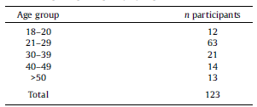
第四章
4-1 受測者
招募了 133 名參與者（包括安全邊際）。由於實驗設置的偏差，六名參與者不得不被排除在進一步的分析之外。另外兩人因將實驗視為賽車遊戲而被排除在外，最後兩人因自我報告的模擬器疾病而無法完成實驗。結果，123 名參與者被納入分析（89 名男性，34 名女性）。年齡數據以年齡組的形式收集（見表 1）。
參與者被提前告知可以隨時自由退出實驗，無需說明理由，也不會丟失獎勵(電影票)。整個實驗是按照適用的倫理準則進行的。
參與者在性別和是否戴眼鏡的條件下進行分配。參與者只有在他們出現在實驗中時才被分配到條件，以確保隨機但平衡地分配到不同的組。四個隨機排列序列（每個可能的性別和眼鏡組合一個序列）,將每個參與者分配。
每個年齡組的參與者人數

Slide 10
第四章
4-2 儀器設備-模擬器和軟體
駕駛模擬器由一輛真正的沃爾沃 S80 組成，頭被五個投影屏幕包圍，共同覆蓋了司機和乘客的大部分視野FOV分別為 205 度和 240 度。另外兩個投影表面放置在汽車後面，以便通過汽車的後視鏡和從肩膀上看時都可以看到它們。
服務器與汽車的接口被實現為遊戲控制器。對於目前的實驗，使用UnityCar 2.2 Pro 車輛模擬包和 Unity 3D 遊戲引擎能任意容易的模擬環境和遊戲。
車輛模擬器示意圖

Slide 11
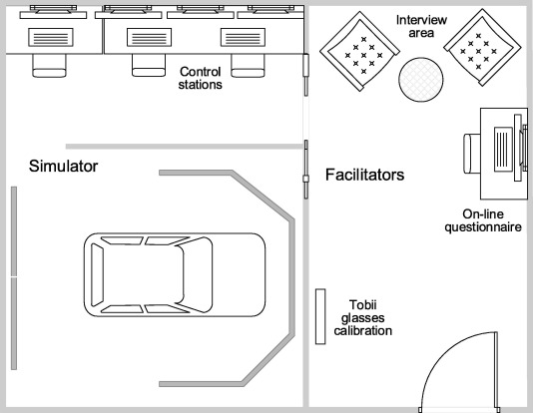
第四章
4-2 儀器設備-實驗環境
實驗環境包括兩個房間一個包含模擬器本身，另一個包含兩把椅子、一張桌子、一個衣帽架和免費的飲料和零食為參與者提供了茶點。參與者僅在模擬期間在第一個房間，而所有其他活動都在第二個房間進行。
完整的實驗環境圖(包括模擬器本身和採訪室)

Slide 12
第四章
4-3 受測者工作
參與者有兩份問卷，一份在模擬器驅動之前一份之後。第一份問卷側重於參與者的背景、駕駛體驗以及包括導航和生態駕駛系統在內的駕駛員支持系統的體驗，而第二份問卷則關注參與者對模擬器駕駛和測試界面的體驗。
在完成主要實驗和後問卷調查後，對 46 名隨機選擇的參與者進行了半結構化訪談（每個條件​​ 4 名男性和 4 名女性參與者，除了兩個，只採訪了 3 名女性），以捕捉他們的更詳細的經驗和意見。

Slide 13
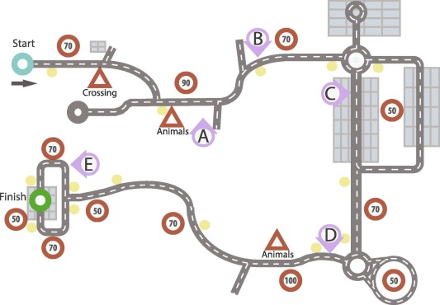
第四章
4-4 實驗設計
環境的設計易於導航但不單調，以確保參與者在研究期間保持參與。一些值得注意的功能包括改變速度限制和紅色交通信號燈，這激發了生態駕駛系統給出的一些建議，以及通往目的地的幾條路線。特別是有兩種情況，導航系統的建議與路標訊息相衝突，但避免了不良事件（交通擁堵或事故現場）。
(A) 路邊的動物
(B) 等待進入主幹道的卡車。一旦進入主幹道，就會跟隨參與者到圓環。
(C) 事故和交通堵塞
(D)在側面停的車，參與者通過後它開始並跟隨一段時間
特徵和事件的詳細訊息地圖:
藍色和灰色網格表示城市區域；黃色的淺色圓圈表示置路標的位置
（E）第二次事故，側面撞擊

Slide 14
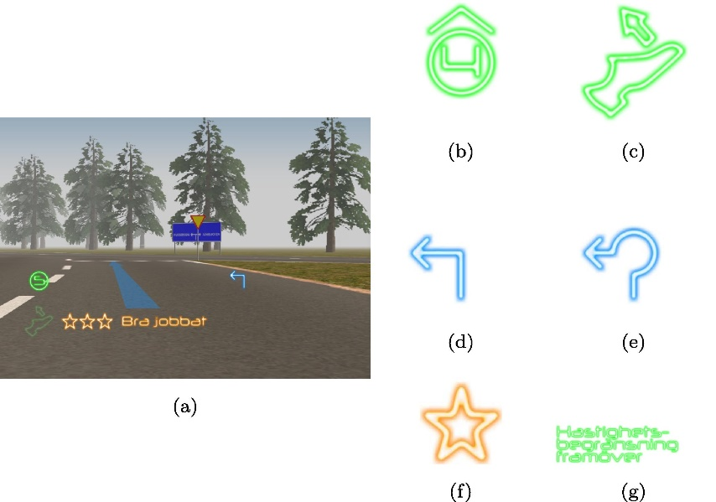
第四章
4-4 實驗設計
創建了兩個推薦系統：一個用於環保駕駛，一個用於導航。兩個系統都有兩個版本。
  基本訊息:基本系統通過顯示與相關操作相對應的圖標來簡單地為操作提供準確的建議
  訊息系統:以簡短文本的形式提供簡短的理由，解釋給出建議的原因
(a)HUD 上顯示的界面示例。大藍色箭頭始終存在，並且其方向不斷更新以指示前往目的地的首選方向。
基本環保駕駛建議:
  (b)換檔建議符號
  (c)建議鬆開油門
導航符號:
  (d)路口
  (e) 環形交叉路口
（f）1 到 3 星的獎勵
（g）文字建議

Slide 15
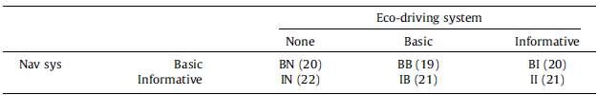
第四章
4-4 實驗設計
由於主要假設是提供訊息系統將鼓勵對建議的遵守程度高於基本系統，因此選擇了參與者之間的設計，使我們能夠測試系統組合及其訊息性，同時避免例如學習效果之一可能期望在參與者內部設計中。對於生態駕駛系統，可能的值是“無”（提供基線估計的模擬燃料消耗）、“基本”或“訊息”（如上定義），而它們是“基本”或“訊息”用於導航系統。兩個自變項：分別是生態駕駛和導航系統的訊息量
依變項（估計的燃料節省、換檔行為、滑行行為）衡量駕駛行為的生態友好性。因此，
參與者數量

Slide 16
第四章
4-5 實驗程序
參與者被告知實驗的預期持續時間，及可能會出現模擬器病，並且他們可以隨時自由退出實驗，無需提供理由。
他們還被告知，該實驗的目的是測試未來的 HUD（此時避免提及生態駕駛或導航支持系統，以免人為地遵守該系統）
參與者還被告知將進行採訪，而沒有戴眼鏡的參與者還被告知有關眼動追踪的訊息。
在參與者明確知情同意參與研究後，平板電腦上顯示了第一份問卷。
參與者被告知模擬有兩個部分。第一個是教程，他們將獲得一系列預先錄製的說明，讓參與者熟悉模擬器的操作。參與者可以自由駕駛，直到他們按照預先錄製的說明感到舒適為止。
一旦對車輛的操控感到滿意，參與者就會載第二個模擬，同時測試負責人回答參與者可能提出的任何問題。
駕駛大約需要十分鐘，之後參與者離開模擬器並返回另一個房間。在這裡，參與者再次獲得茶點，要求他們完成問卷，並在適用的情況下接受采訪。

Slide 17
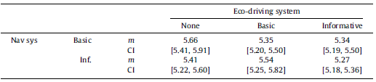
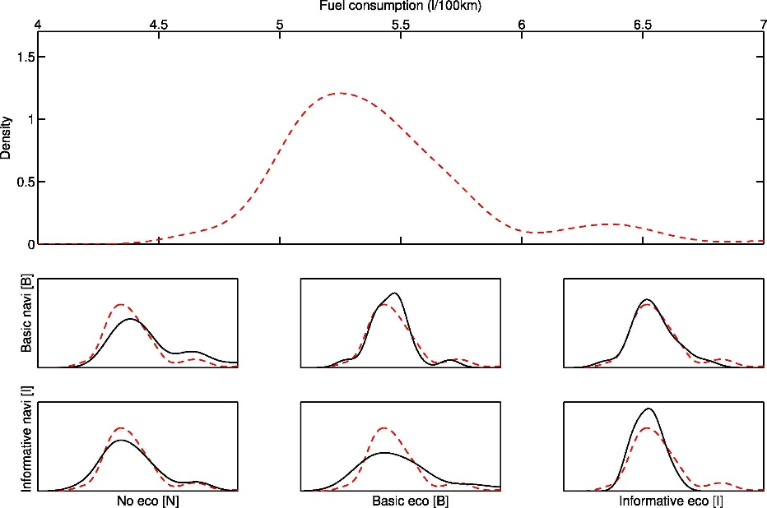

第五章
5. 結果
下表總結了不同組別參與者的平均估計燃料消耗量。BN 和 IB 組表現最差。這對於 BN 組是預期的，而不是 IB 組。
通過考慮所有參與者的平均燃料消耗分佈，可以更詳細地了解我們參與者的燃料消耗行為。
下表這種分佈表明，值來自兩個獨立的、大致正態分佈的隨機變量，其中一個往往比另一個更經濟地駕駛。
每個條件平均估計油耗 (l/100km), CI為信賴區間
O 用於表示兩個正態分佈及其對應的均值μ和標準差σ, p是從第一個分佈中採樣特定數據點的概率。
（上圖）:所有參與者的平均油耗分佈按條件劃分
（下圖）:按條件劃分，虛線是上圖。

Slide 18
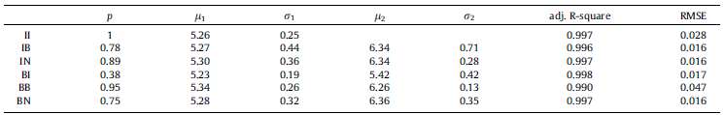
第五章
5. 結果
在每個組中，一部分參與者已經以接近最佳的駕駛水準。因此，生態駕駛系統將僅對不這樣做的子集最有效。每當存在生態駕駛系統時，從平均約 6.3 l/100 km 的分佈中減少的採樣支持了這一點，因為這表明在這些組中更多的參與者以接近最佳的水準。
分佈的模型值和擬合優度估計值
判定係數
均方根誤差
IB 組的結果與 BN 組最相似，但結果與其他組不一致。這表示對於這個群體生態駕駛系統沒有明顯的效果。

Slide 19
第六章
6. 結果與討論
雖然參與者比基本系統更喜歡訊息系統，但那些特別體驗過訊息生態駕駛系統的人也報告說它會分散注意力， Thill et al.(2014）認為，對相關訊息的渴望與不願投入額外努力來獲取訊息之間存在衝突。
在燃料消耗方面，發現最基本和訊息量最大的系統（BN 和 II）之間存在顯著差異。
如果系統訊息豐富，系統推薦對駕駛員行為的影響通常更大。
採訪表明，參與者並不總是認為需要生態駕駛系統提供的理由。例如，一位參與者表示，他認為沒有必要解釋由於發動機轉速高而需要升檔。
研究中沒有涉及的另一個方面是顯示生態駕駛訊息可能對工作量產生影響，從而對駕駛員分心、意識和整體安全產生影響。
不同的車載訊息系統接口和各種反饋方式如何影響駕駛員的工作量一直是該領域研究的一個重要問題（參見，例如 Carsten 和 Brookhuis，2005 年，Chen 等人，2005 年，Engström 等人） ., 2005 年）。
一些研究評估了顯示生態駕駛訊息對主觀工作量的影響。其中大多數顯示工作量增加（例如 Hibberd 等人，2015 年，Rouzikhah 等人，2013 年）。
Notes:
首先是為為什麼給出建議提供理由似乎可以提高系統的有效性。進一步發現有跡象表明，司機更喜歡那些對他們來說並不明顯的訊息。系統的有效性可能取決於車輛內其他系統的性能的證據有關。這對此類系統的設計和評估都有影響。

Slide 20
Thank You
For Your Attention.

